Slide 1
UFMG · TEORIA DA DECISÃO · 2026/2 · ENTREGA 3 · NOVEMBRO 2026
Otimização e decisão multicritério de pilhas de minério
P1
P2
P3
P4
P5
P6
P7
P8
GVNS, otimização multiobjetivo e recomendação final
P9
P10
10 pilhas · 145 caminhões de 2 kt
GRUPO
INSTÂNCIA
ANÁLISE FINAL
RECOMENDAÇÃO
Allan Melquíades · Diogo Muzzi
Gabriel Ramos · Pedro Goes
Pedro Vieira · Vitor Hugo Lacerda Lana
20 minérios · 10 pilhas
290 kt
91 alternativas
2 métodos multicritério
A073
robusta em 15 cenários
Notes:
Tempo: 20 segundos.
Apresentar o objetivo geral: transformar um problema operacional de composição de pilhas em uma recomendação final reproduzível. Antecipar que a solução combina GVNS, duas abordagens multiobjetivo e dois métodos multicritério.

Slide 2
O PROBLEMA E A FORMULAÇÃO
Dez pilhas acopladas por uma disponibilidade global
145 caminhões de 2 kt · 290 kt distribuídas em dez pilhas · três objetivos minimizados
MASSA DAS PILHAS (kt)
DECISÃO E RESTRIÇÕES
38
34
36
xᵢₚ = número de caminhões do minério i na pilha p
32
28
30
24
26
Massa fixa e integralidade
Elegibilidade por grupo
Disponibilidade global
Faixas químicas de SiO₂ e Al₂O₃
20
22
f1 custo · f2 SiO₂ · f3 Al₂O₃
P1
P2
P3
P4
P5
P6
P7
P8
P9
P10
P1–P5: Sinter 1 · P6–P10: Sinter 2
Otimização de pilhas · Entrega 3
02 / 09
Notes:
Tempo: 50 segundos.
Explicar que a decisão aloca caminhões de minérios às dez pilhas. A representação preserva massa e integralidade. Destacar o conflito: reduzir custo costuma afastar a composição dos alvos químicos. Não detalhar todas as equações.

Slide 3
O ALGORITMO COMPLETO
GVNS: decisões e protocolo experimental
1
Construtiva
2
VND
3
SHAKE
4
Aceitação
Atende mínimos globais e elegibilidade.
Primeira melhoria em N1, N2 e N3.
Perturbações P1, P2 e P3 fora da VND.
Melhoria estrita pela regra de viabilidade.
N1 completa · N2/N3 amostradas sem reposição · parâmetros e seeds congelados antes da rodada oficial
CONFIGURAÇÃO FINAL
200.000
250
3 / 4 / 5
5
avaliações por execução
movimentos amostrados
força de P1 / P2 / P3
seeds oficiais
Otimização de pilhas · Entrega 3
03 / 09
Notes:
Tempo: 60 segundos.
Apresentar o ciclo da GVNS. N1 substitui um minério, N2 troca minérios entre pilhas e N3 faz realocação em cadeia. A regra de viabilidade permite começar inviável e prioriza encontrar factibilidade. Mencionar que parâmetros e seeds foram congelados antes das rodadas oficiais.

Slide 4
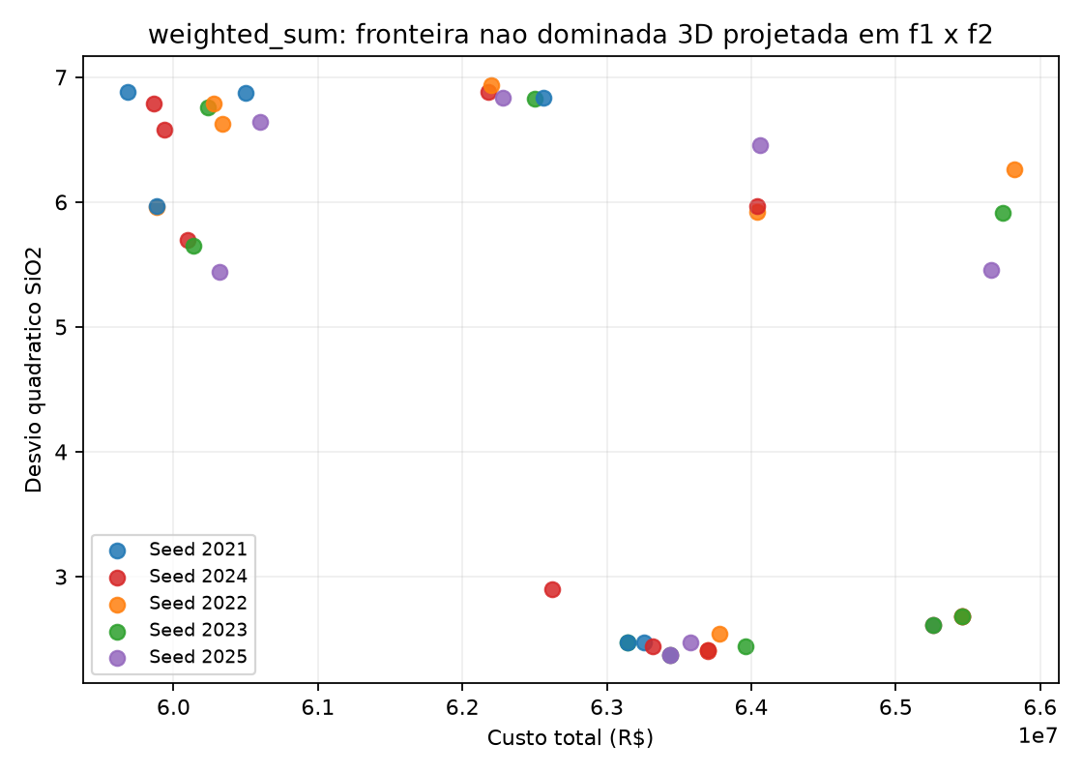
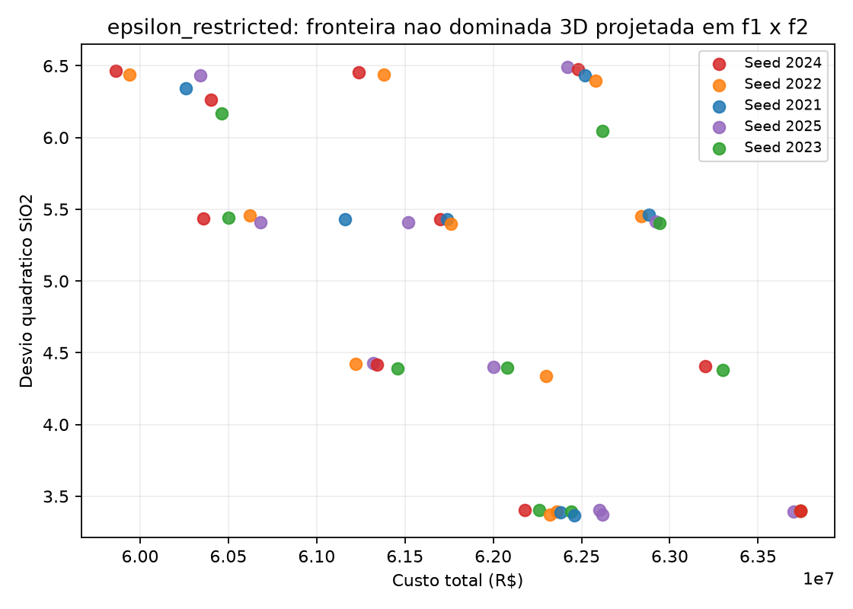
OTIMIZAÇÃO MULTIOBJETIVO
Duas abordagens cobrem regiões diferentes
SOMA PONDERADA · 45 VETORES
ε-RESTRITO · 49 VETORES
160 execuções oficiais · 91 composições conjuntamente não dominadas
Otimização de pilhas · Entrega 3
04 / 09
Notes:
Tempo: 60 segundos.
Explicar que cada abordagem usa 16 configurações e cinco seeds. A Soma Ponderada alcançou extremos químicos mais fortes; o epsilon-restrito concentrou soluções em faixas controladas. Ressaltar que a cobertura depende das grades e que as frentes são aproximações.

Slide 5
DECISÃO MULTICRITÉRIO
Da fronteira de Pareto à escolha final
QUATRO CRITÉRIOS MINIMIZADOS
MÉTODOS COMPLEMENTARES
f1
Custo total
PROMETHEE II
R$
Ranking completo por fluxos de preferência.
f2
Desvio quadrático de SiO₂
qualidade
f3
Desvio quadrático de Al₂O₃
qualidade
ELECTRE III
H
Heterogeneidade das receitas
Sobreclassificação com limiares, veto e incomparabilidade.
operação
CENÁRIO-BASE
pesos iguais · q = 5% · p = 20% · veto = 60%
Otimização de pilhas · Entrega 3
05 / 09
Notes:
Tempo: 65 segundos.
Explicar o quarto critério: mede o afastamento das receitas das pilhas em relação à receita média de cada equipamento. Justificar os métodos: PROMETHEE fornece ranking completo e ELECTRE preserva incomparabilidade. Pesos iguais refletem ausência de preferência externa confirmada.

Slide 6
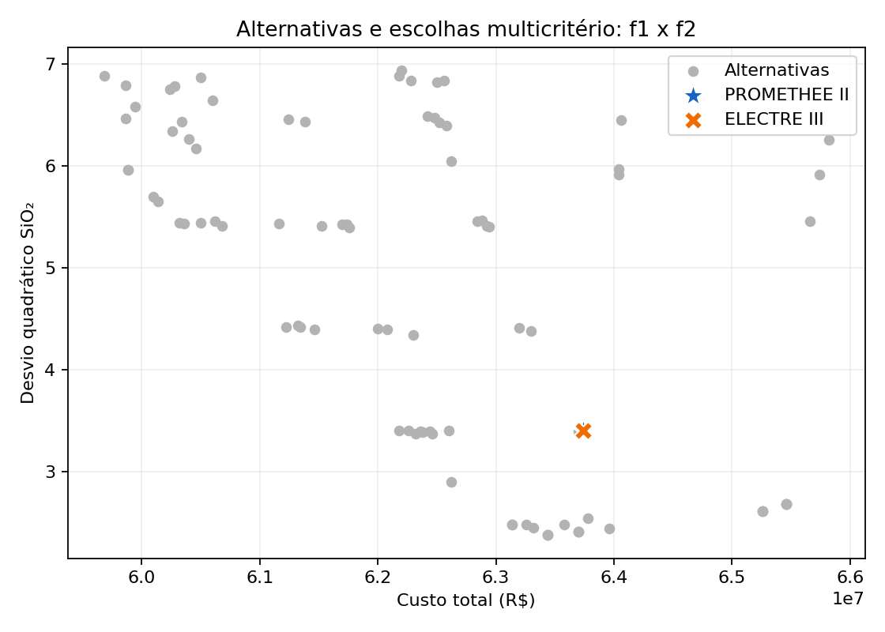
RESULTADO PRINCIPAL
Os dois métodos recomendam A073
A073
R$ 63,74 mi
3,3973
2,6966
custo
f2
f3
• 1º lugar no PROMETHEE II.
• Pertence ao conjunto máximo do ELECTRE III.
• H = 0,042526: receita mais homogênea que alternativas químicas próximas.
A escolha equilibra custo, química e operação.
Otimização de pilhas · Entrega 3
06 / 09
Notes:
Tempo: 70 segundos.
Destacar que A073 pertence ao conjunto máximo ELECTRE e lidera o PROMETHEE. O ELECTRE encontrou nove alternativas máximas; a regra adicional escolheu A073. Comparar: A045 custa menos e tem sílica semelhante, mas pior alumina. A072 tem química próxima, porém receita menos homogênea.

Slide 7
ANÁLISE DE SENSIBILIDADE
A073 vence na maioria dos cenários
VITÓRIAS EM 15 CENÁRIOS
O QUE MUDA A DECISÃO
PROMETHEE II
Peso de custo = 40%
A073
12
A020
A020
3
R$ 60,62 mi, com desempenho químico inferior.
ELECTRE III
A073
10
A073 é robusta, mas a preferência explícita por custo altera a recomendação.
Outras
5
Otimização de pilhas · Entrega 3
07 / 09
Notes:
Tempo: 55 segundos.
Explicar os 15 cenários: cinco perfis de peso e três escalas de limiar. A073 vence 12 vezes no PROMETHEE e 10 no ELECTRE. A mudança consistente ocorre quando o custo recebe peso 40%, levando a A020. Conclusão: robustez majoritária, mas não invariância a preferências.

Slide 8
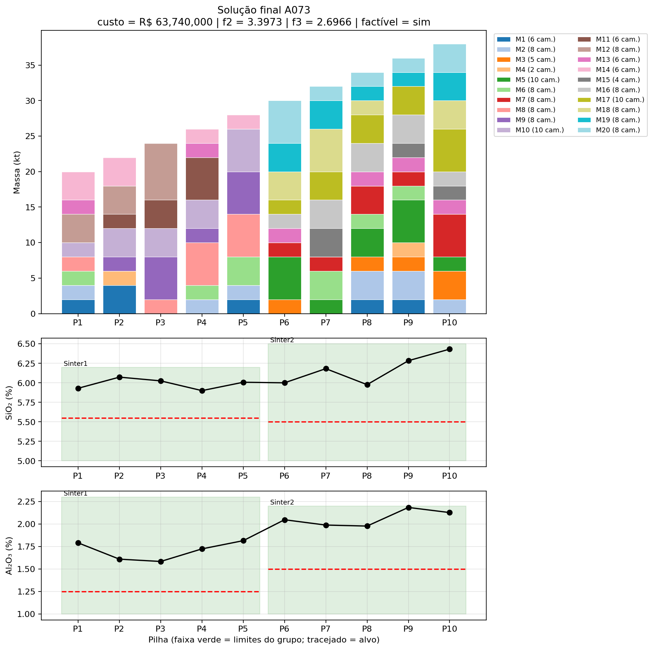
A073 · SOLUÇÃO RECOMENDADA
Composição e qualidade da solução final
R$ 63,74 mi
3,3973
2,6966
custo
f2
f3
• Dez pilhas, 145 caminhões e 290 kt.
• Todas as restrições de massa, elegibilidade e qualidade são atendidas.
• H = 0,042526 mede a homogeneidade operacional das receitas.
FACTÍVEL EM TODAS AS RESTRIÇÕES
Otimização de pilhas · Entrega 3
08 / 09
Notes:
Tempo: 60 segundos.
Mostrar a composição empilhada e os perfis químicos. As dez pilhas respeitam as faixas verdes. Destacar que o quarto critério observa a semelhança das proporções de minérios dentro de cada equipamento, além da qualidade final.

Slide 9
APLICAÇÃO STREAMLIT
Demonstração e recomendação
ROTEIRO DE 2 MINUTOS
1
Alternativas
Localizar A073 nas projeções.
RECOMENDAÇÃO FINAL
Implementar A073 no cenário-base
2
Comparação
Contrastar A073, A020 e A045.
3
Métodos
Mostrar ranking e máximas ELECTRE.
Equilibra custo, qualidade química e homogeneidade operacional. Com prioridade forte em custo, A020 deve ser reavaliada.
4
Solução final
Confirmar composição e factibilidade.
CONCLUSÃO
A decisão permanece rastreável, reproduzível e sensível às preferências do decisor.
Otimização de pilhas · Entrega 3
09 / 09
Notes:
Tempo: 2 minutos, incluindo demonstração.
Abrir o Streamlit já iniciado. Em Alternativas, mostrar f1 x f2 e os marcadores coincidentes. Em Comparar, selecionar A073, A020 e A045. Em Métodos, mostrar as nove máximas ELECTRE. Em Solução final, confirmar factibilidade e composição. Encerrar recomendando A073 no cenário-base e lembrando que A020 é a alternativa quando custo recebe prioridade forte.

